Slide 1
Proposta Alternativa aos PPSPs e o Plano Petros-3
Rio de Janeiro, 02/07/2019

Slide 2
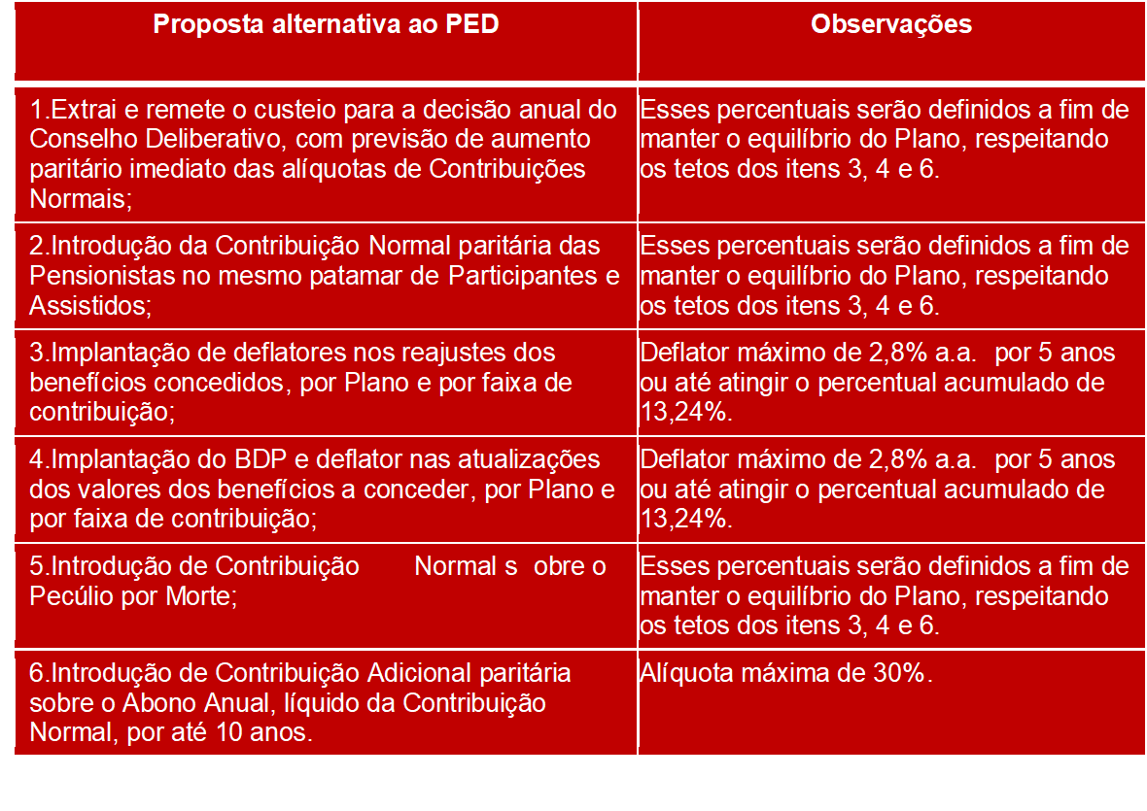
A Proposta do GT Paritário
Principais alterações em relação aos atuais PPSPs

Slide 3
A Proposta do GT Paritário
Números da Proposta
Estima-se que a Proposta do GT Paritário gere grande economia nos compromissos dos Planos PPSP-R e PPSP-NR, conforme simulação apresentada abaixo:
Valores x R$ 1.000,00

Slide 4
A Proposta do GT Paritário
Essa economia é suficiente?

Slide 5
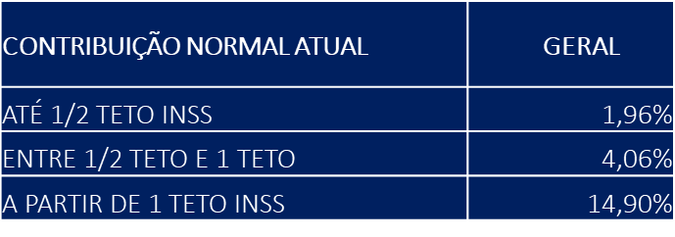
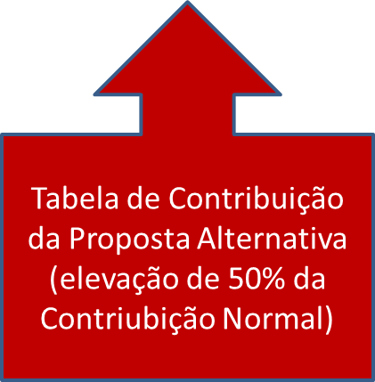
A Proposta do GT Paritário
Comparação das Tabelas de Contribuição – PPSPs x Proposta GT Paritário
Obs: Considerando o novo equacionamento também pelo valor máximo.

Slide 6
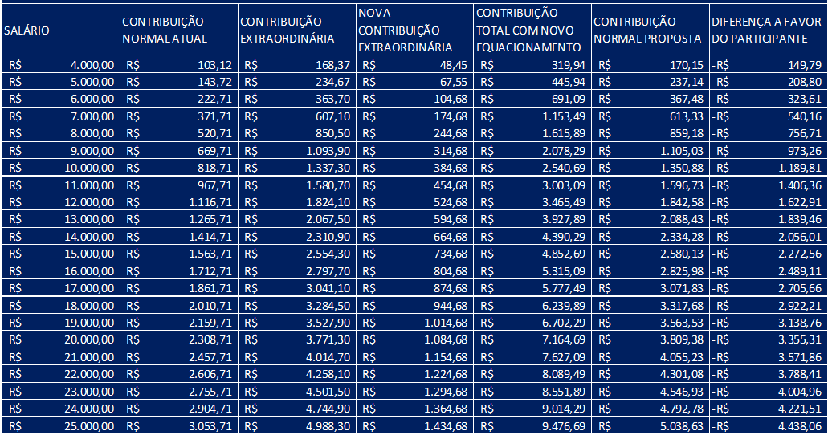
A Proposta do GT Paritário
Comparando as Contribuições – Participantes Ativos

Slide 7
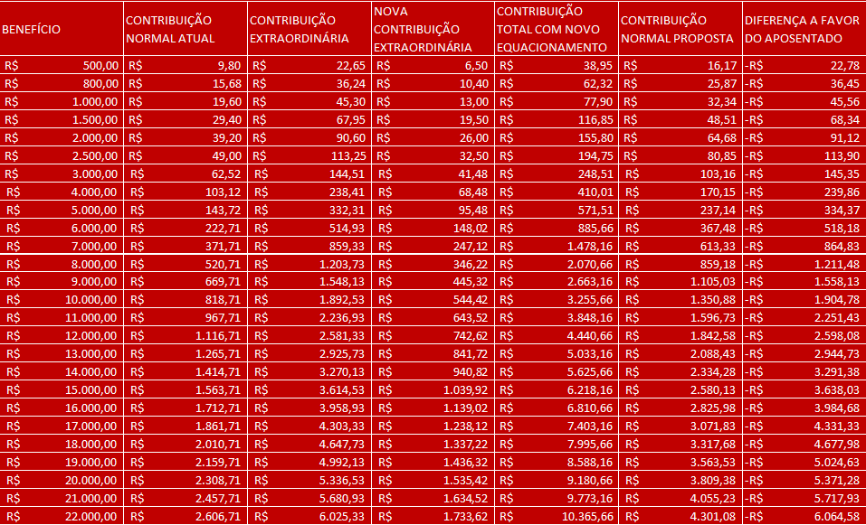
A Proposta do GT Paritário
Comparando as Contribuições – Aposentados

Slide 8
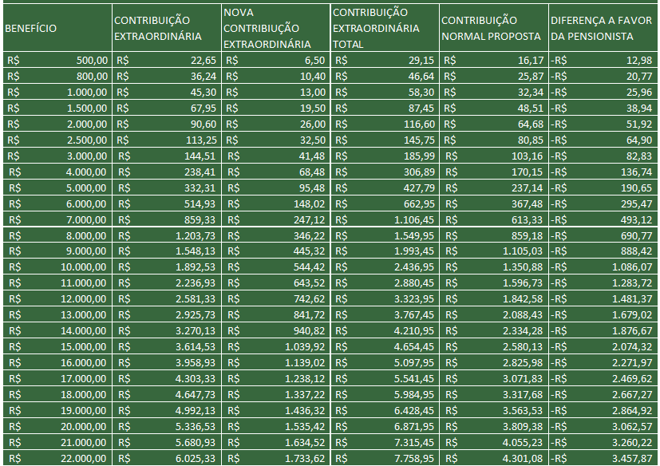
A Proposta do GT Paritário
Comparando as Contribuições – Pensionistas

Slide 9
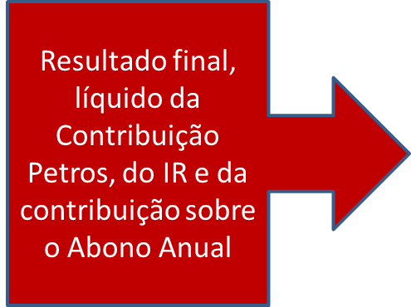
A Proposta do GT Paritário
Simulação Considerando o Deflator e a Contribuição Sobre o 13º Benefício
Cenário 1: Benefício Petros de R$ 6.000,00 no PP1

Slide 10
A Proposta do GT Paritário
Simulação Considerando o Deflator e a Contribuição Sobre o 13º Benefício
Cenário 2: Benefício Petros de R$ 12.000,00 no PP1

Slide 11
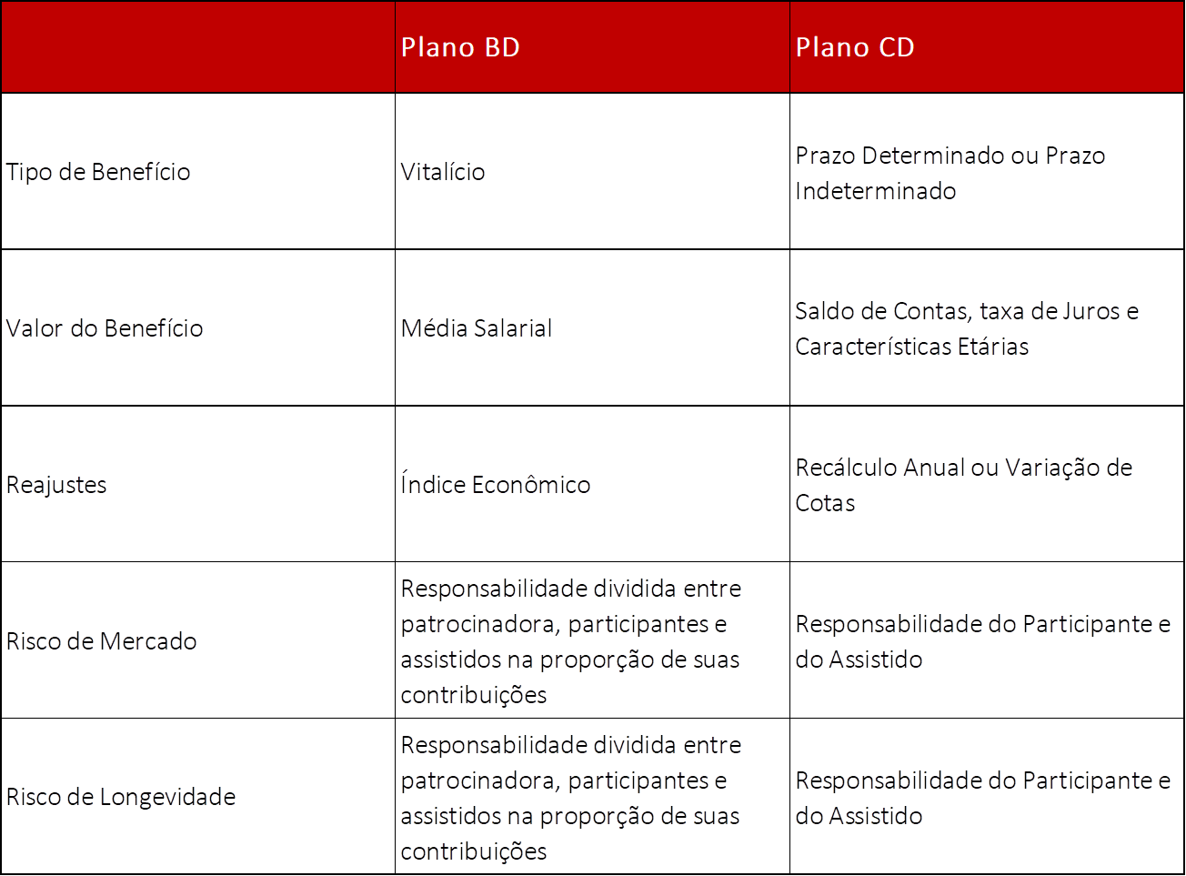
Diferenciação de Planos de Benefício Definido e Contribuição Definida

Slide 12
As Tábuas de Expectativa de Vida
Como Funcionam e como Impactam nos Cálculos dos Benefícios?

Slide 13
Simulação de Benefício – Plano Similar ao PP-3
Cálculo de Benefício por Prazo Indeterminado Exemplo 1: Taxa de Juros = Rentabilidade Sem saque dos 15% do Fundo de Migração

Slide 14
Simulação de Benefício – Plano Similar ao PP-3
Comportamento do Benefício ao longo da Expectativa de Vida

Slide 15
Simulação de Benefício – Plano Similar ao PP-3
Comportamento do Benefício ao longo da Expectativa de Vida
Ultrapassou a Idade Média de Falecimento?

Slide 16
Simulação de Benefício – Plano Similar ao PP-3
Cálculo de Benefício por Prazo Indeterminado Exemplo 2: Taxa de Juros = Rentabilidade Com saque dos 15% do Fundo de Migração

Slide 17
Simulação de Benefício – Plano Similar ao PP-3
Comportamento do Benefício ao longo da Expectativa de Vida

Slide 18
Simulação de Benefício – Plano Similar ao PP-3
Comportamento do Benefício ao longo da Expectativa de Vida
Ultrapassou a Idade Média de Falecimento?

Slide 19
Simulação de Benefício – Plano Similar ao PP-3
Cálculo de Benefício por Prazo Indeterminado Exemplo 3: Taxa de Juros > Rentabilidade Com saque dos 15% do Fundo de Migração

Slide 20
Simulação de Benefício – Plano Similar ao PP-3
Comportamento do Benefício ao longo da Expectativa de Vida

Slide 21
Simulação de Benefício – Plano Similar ao PP-3
Comportamento do Benefício ao longo da Expectativa de Vida
Ultrapassou a Idade Média de Falecimento?

Slide 22
ESTUDOS E SERVIÇOS TÉCNICOS EM SEGURIDADE
ASSESSORIA, CONSULTORIA E TREINAMENTO
OBRIGADO!

Slide 23
ESTUDOS E SERVIÇOS TÉCNICOS EM SEGURIDADE
ASSESSORIA, CONSULTORIA E TREINAMENTO
EAD: ESTRUTURA DE GOVERNANÇA DE UM FUNDO DE PENSÃO
Neste curso você conhecerá a estrutura de Governança das EFPCs, a forma de constituição dos Conselhos Fiscal e Deliberativo e da Diretoria Executiva, as principais funções de Conselheiros e Dirigentes no exercício dos seus cargos e outras instâncias de governança dos Fundos de Pensão. O curso aborda também o papel do Estado na Previdência Complementar e como se dá a sua atuação, por meio de órgãos específicos como, por exemplo, o CNPC e a Previc.
https://www.mirador-academy.com.br

